Slide 1
Valós idejű támadó profilozás honeypot rendszerek segítségével
Balogh Ádám
Konzulens: Vörösné Dr. Bánáti-Baumann Anna
1/10

Slide 2
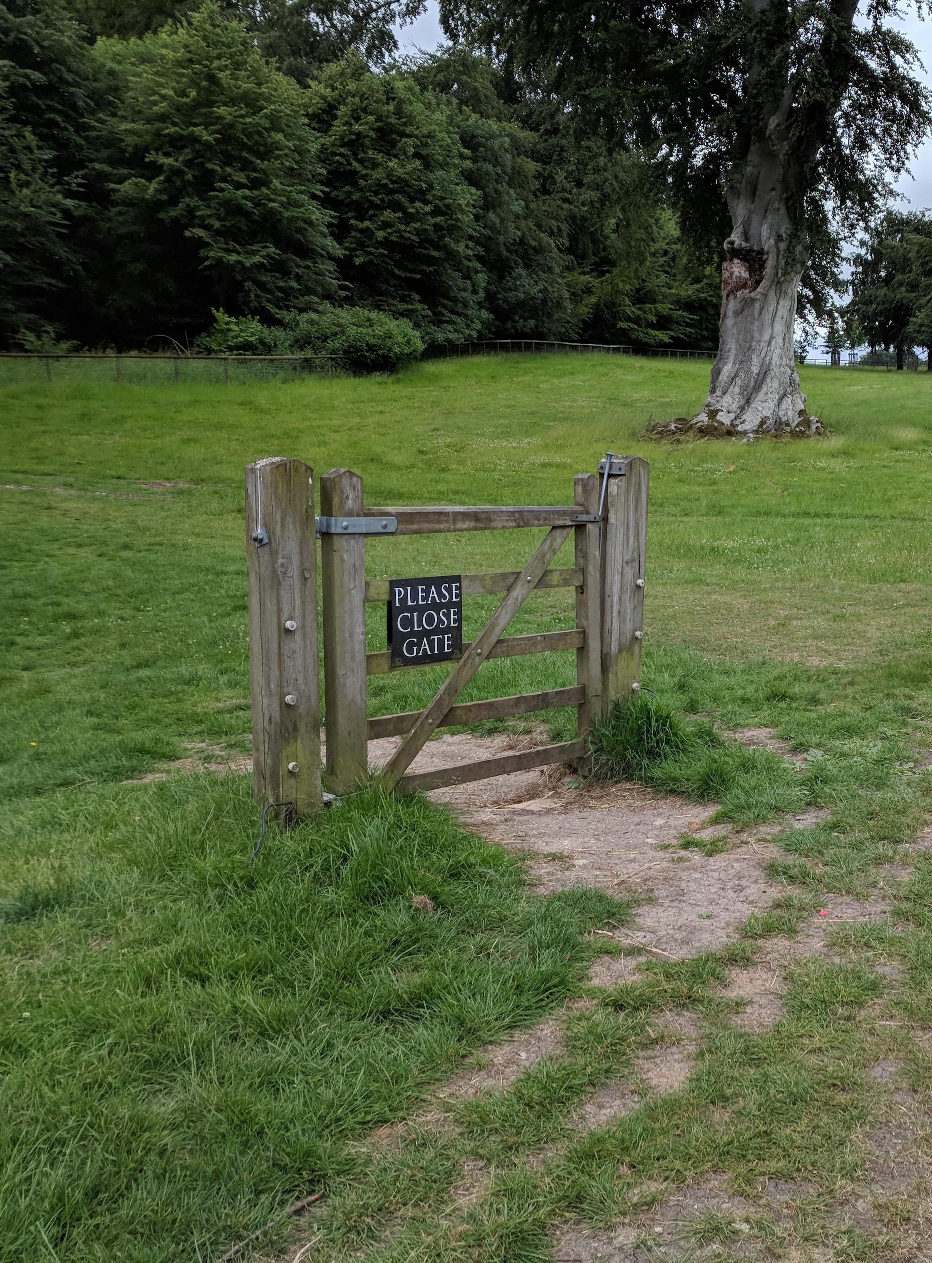
Honeypotok
Passzív IDS
Sérülékeny szolgáltatások szimulálása
Riasztások
Időhúzás
Adatgyűjtés
Osztályozás:
Célja alapján
Interakció alapján
Forrás: Reddit
2/10

Slide 3
Cél
Egy olyan rendszer létrehozása, amely képes a honeypotokra beérkező támadások felismerésére és osztályozására azok típusa, végrehajtásuk nehézsége és támadó szerint, közel valós időben.
Hasonló megoldások:
Nem valós időben működnek
Nincs központi naplóelemző rendszer integeráció
Nem osztályozzák a támadókat képességük szerint
3/10

Slide 4
Cél
Egy olyan rendszer létrehozása, amely képes a honeypotokra beérkező támadások felismerésére és osztályozására azok típusa, végrehajtásuk nehézsége és támadó szerint, közel valós időben.
Adatgyűjtési környezet kialakítása (honeypotok)
Központi naplómenedzsment
Támadások meghatározása
Pontrendszer kialakítása, a támadók értékeléséhez
Valós idejű adatfeldolgozás
Felület létrehozása
4/10

Slide 5
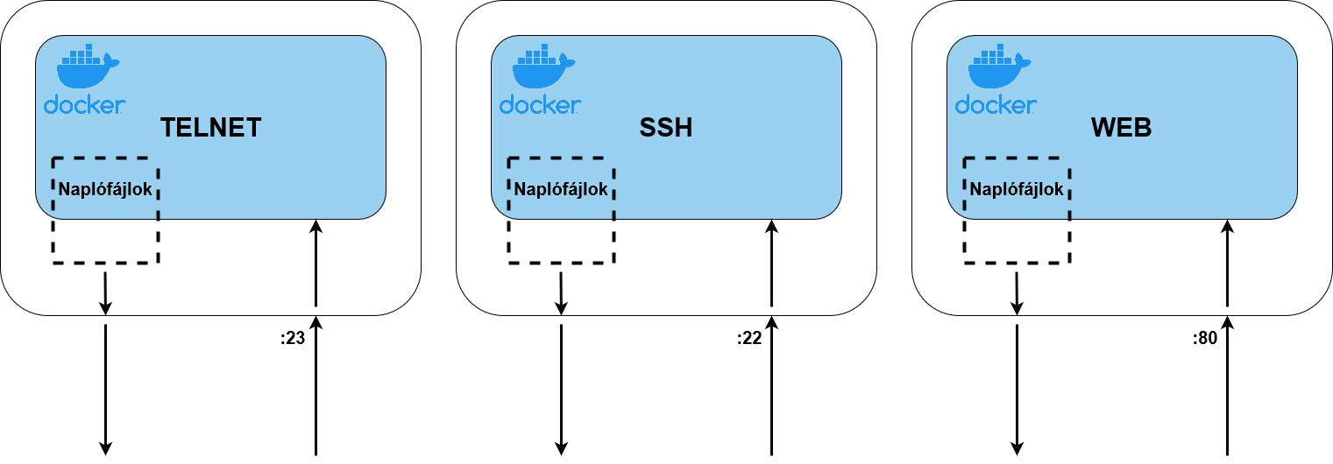
Adatgyűjtés
Implementáció
Docker
Használt honeypotok:
Telnet - cowrie
SSH - cowrie
WEB - Nginx
Implementált honeypotok
5/10

Slide 6
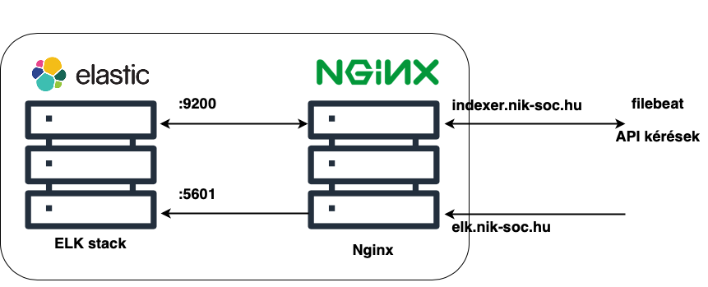
Központi naplókezelés
Központi naplókezelő rendszer implementálása
Naplóbekötések megvalósítása
Host oldal
Szerver oldal
ELK stack
Filebeat
Központi naplókezelő rendszer architektúrája
6/10

Slide 7
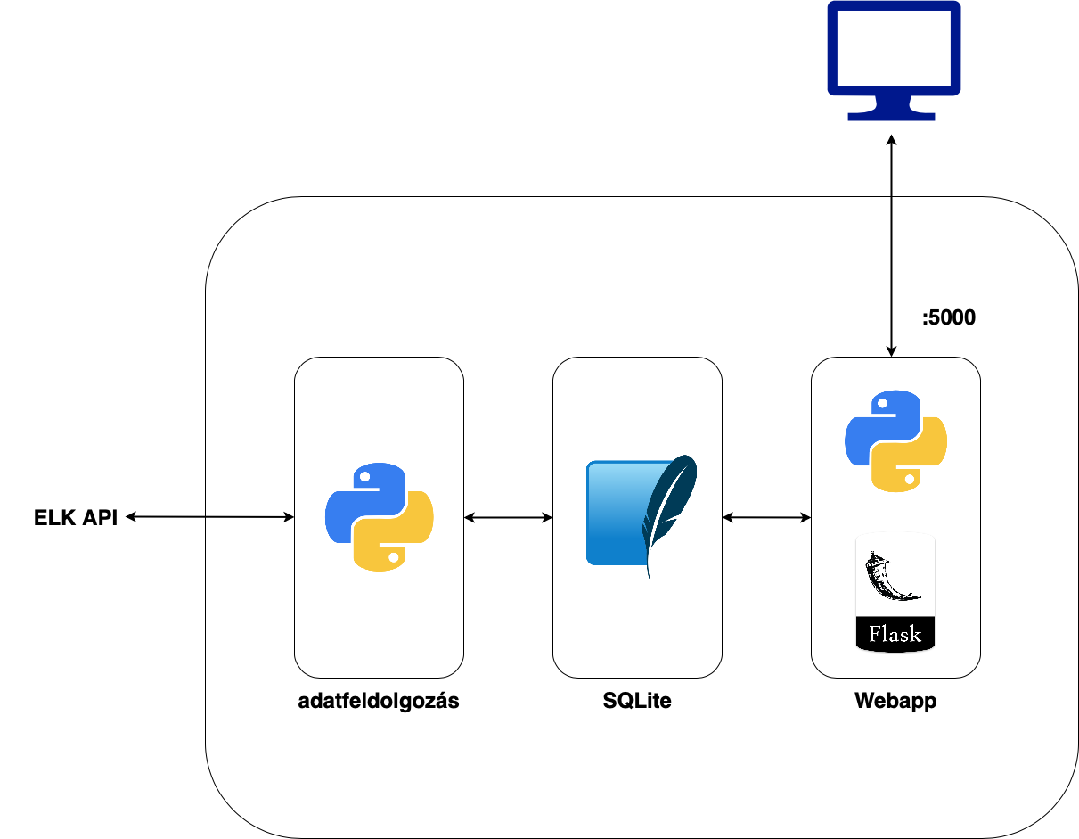
Adatfeldolgozás
11 támadás és azok mintázatának meghatározása (MITRE att&ck)
Pontozás módszerének meghatározása
Adatfeldolgozás
Python
Elasticsearch API
Támadások felismerése mintaillesztéssel
Támadók azonosítása IP-cím alapján
Tárolás
SQLite
Megjelenítés
Flask
Adatfeldolgozást végző rendszer architektúrája
7/10

Slide 8
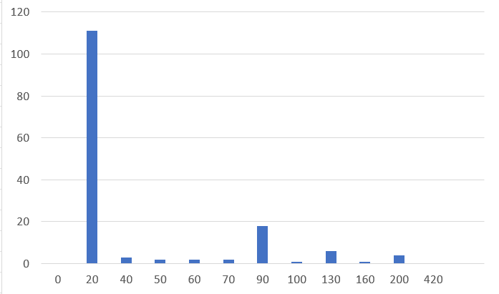
Tesztelés
Interneten
Publikus IP
Folyamatosan támadó „botok”
Támadónként átlag:
1.5 támadás
41 pont
Támadók pontszámainak eloszlása interneten (x: elért pontszám, y: támadók száma)
8/10

Slide 9
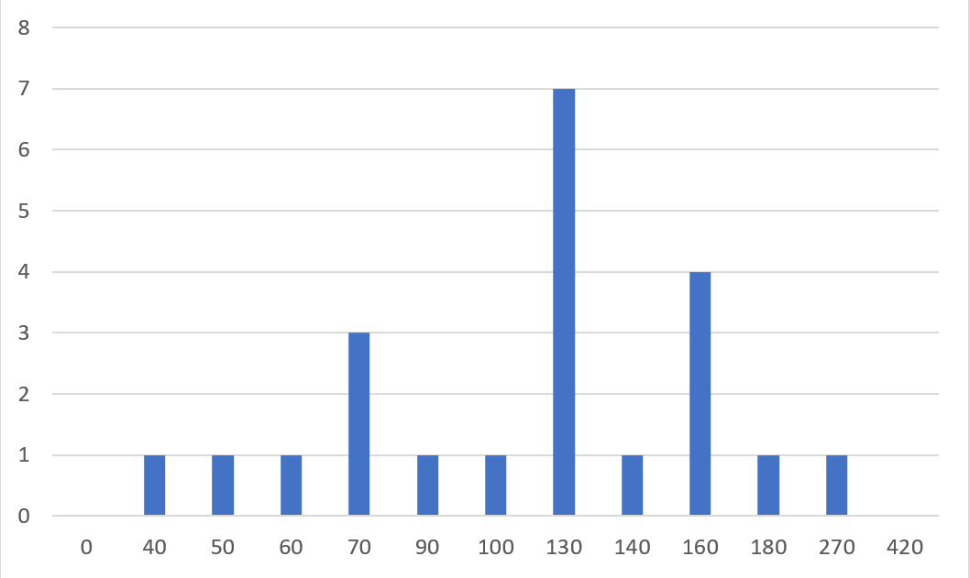
Tesztelés
CTF verseny alapján
CTF versenyen
135 regisztrált „támadó”
Feladatok mellé rejtve
Támadónként átlag:
4.6 támadás
122 pont
Támadók pontszámainak eloszlása CTF versenyen (x: elért pontszám, y: támadók száma)
9/10

Slide 10
Összegzés
Eredmények
További lehetőségek
Implementált honeypotok
Központi naplókezelő rendszer megvalósítása, naplófájlok bekötése
Támadási mintázatok meghatározása
Valós idejű:
Adatelemzés
Tárolás
Megjelenítés
Átfogó tesztelés
Pontrendszer optimalizálása
Időbeli korreláció kutatása
Támadott szolgáltatások további elemzése
Integráció dinamikus honeypottal
10/10

Slide 11
Köszönöm a figyelmet!
A Kulturális és Innovációs Minisztérium ÚNKP-23-2-II-OE-34 kódszámú Új Nemzeti Kiválósági Programjának a Nemzeti Kutatási, Fejlesztési és Innovációs Alapból finanszírozott szakmai támogatással készült.

